Slide 1
IL VALORE DEI TREND NEI PROCESSI DI INNOVAZIONE
Leda Bologni – ASTER
INNOVAZIONE vs (eco)TRENDS
Rimini, 7 novembre 2013

Slide 2
AGENDA
I megatrends strumento di pensiero strategico
I MT per la Regione Emilia-Romagna
Gli scenari tecnologici
Le priorità tecnologiche regionali nella Strategia di Specializzazione Intelligente

Slide 3
IL CONTESTO
Politiche in favore dell’innovazione in Emilia-Romagna
LR 7/2002
La Rete Alta Tecnologia
ASTER

Slide 4
IL POTENZIALE DELLA RETE REGIONALE ALTA TECNOLOGIA
82 strutture di ricerca e trasferimento tecnologico
567 ricercatori dedicati solo nelle strutture finanziate con il programma 2007-13
Quasi 1000 strumentazioni di ricerca e sperimentazione accessibili
Risultati tecnologici disponibili, collaborazioni di ricerca consolidate

Slide 5
I MEGATRENDS
I megatrend sono tendenze di sviluppo macroeconomico globale che hanno impatto sugli affari, sull'economia, sulla società, sulla cultura e in generale sulla vita delle persone, contribuendo a costruire una plausibile visione del mondo futuro e della sua evoluzione.
Essi hanno significati e importanza diversa a seconda delle diverse imprese, dei diversi settori e delle diverse culture. La loro analisi e le loro implicazioni nei casi specifici formano una componente rilevante nella definizione delle strategie future e nelle politiche di innovazione, e hanno ricadute importanti sui nuovi prodotti e sui nuovi processi.
I megatrend possono essere usati come base per l'assunzione di decisioni strategiche nell'ambito delle varie funzioni aziendali: dal marketing, alla pianificazione strategica, dall'attività di R&S, alla gestione delle risorse umane.

Slide 6
IN SOSTANZA
Sono tendenze globali
Sono di tipo sociale, economico e tecnologico
Alimentano il pensiero strategico
Possono essere interpretati ed usati in modo differenziato
Settori
Mercati
Aree di applicazione di tecnologie
……

Slide 7
SCENARI TECNOLOGICI PER L’EMILIA ROMAGNA
Green economy
Tecnologie per la salute
Innovazione nel manufacturing
Pervasività dell’ICT
Costruzioni sostenibili e sicure
Alimentare sostenibile
Manufacturing sostenibile

Slide 8
I PROBLEMI
Quali saranno le tendenze sociali ed economiche che influenzeranno il nostro futuro
Quali saranno gli impatti su
prodotti
servizi
metodi di produzione
organizzazione
Come sostenere (bisogni espliciti) e governare (bisogni impliciti) una efficace transizione

Slide 9
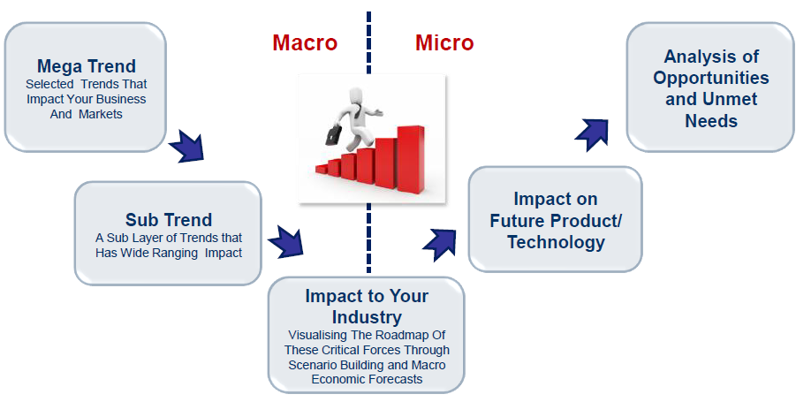
DAL LIVELLO MACRO AL LIVELLO MICRO
BUSINESS NUOVI O MIGLIORATI
TECNOLOGIE/METODI
MEGATREND
MEGATREND
RILEVANTI
COME AFFRONTARE LE TENDENZE: I PILLARS

Slide 10
13 MEGATREND

Slide 11
CITTA’ E INFRASTRUTTURE INTELLIGENTI

Slide 12
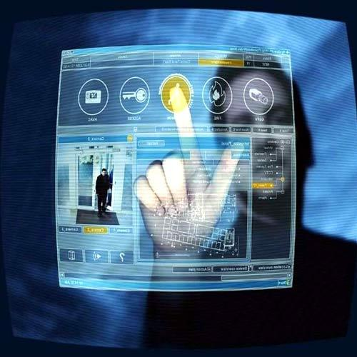
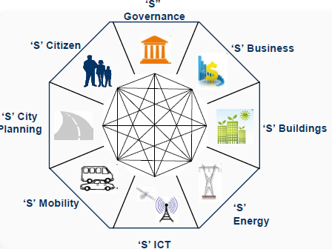
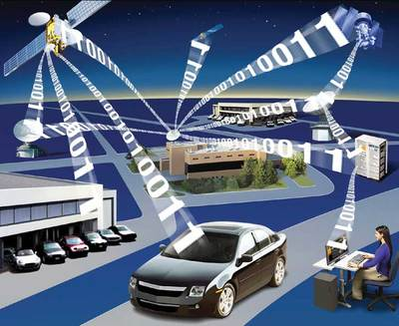
CITTA’ E INFRASTRUTTURE INTELLIGENTI
Attualmente il 50% della ricchezza mondiale è concentrata in 25 città
Nel 2020 il 60% della popolazione vivrà in città
Megacities con vari milioni di abitanti
Dalla città alle rete di città
La presenza di città satellite favorirà la concentrazione di imprese di subfornitura
Saranno necessari servizi, reti e infrastrutture intelligenti (più efficienti e più sostenibili per limitare l’impatto nell’ambiente)

Slide 13
NUOVA COMPOSIZIONE GENERAZIONALE DELLA POPOLAZIONE

Slide 14
NUOVA COMPOSIZIONE GENERAZIONALE DELLA POPOLAZIONE
Nel 2020 la quota di popolazione tra i 15 e i 34 anni (Generazione Y) sarà quasi il 35 % della popolazione e oltre il 60% di essi vivrà in India e Cina. Questo mercato è composta da soggetti
Nativamente digitali, permanentemente connessi, desiderano prodotti fortemente personalizzati e verdi,
Nel 2020 il 15% della popolazione mondiale sarà di ultraottantenni (20% nel 2050). In Europa tale quota sarà il 26%. Questo mercato desidera prodotti
Legati alla salute ed al benessere, al comfort, alla semplicità d’uso, in generali connessi ai servizi alla persona

Slide 15
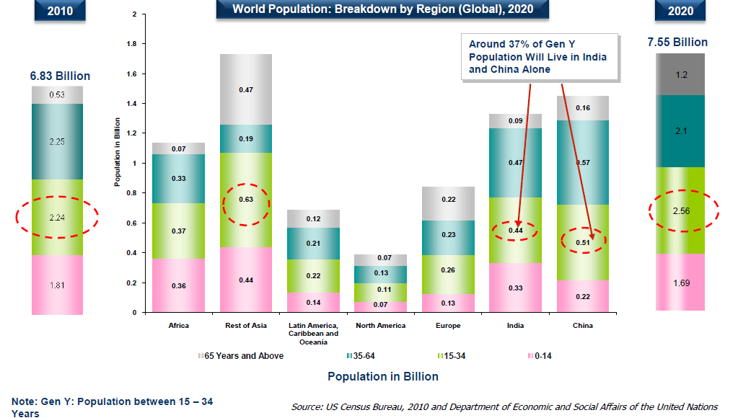
NUOVA COMPOSIZIONE GENERAZIONALE DELLA POPOLAZIONE

Slide 16
GEO-SOCIALIZZAZIONE

Slide 17
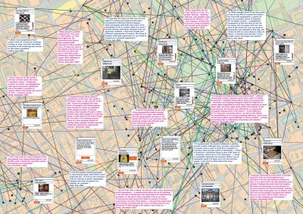
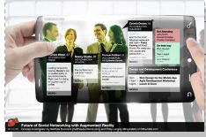
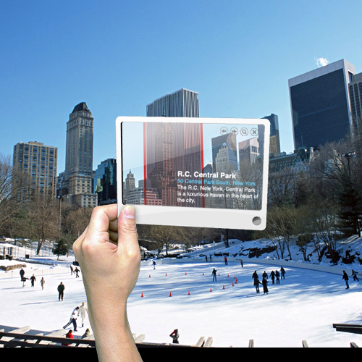
GEO-SOCIALIZZAZIONE
Le piattaforme di social networking faranno perno su servizi geografici e capacità di geo-coding e geo-tagging
Queste tecniche collaborative di mappatura via Internet porteranno nuove evoluzioni delle modalità di fare rete e di marketing digitale facendo evolvere ancora le modalità di interazione fra individui e organizzazioni.
L’uso di servizi geografici e il patrimonio culturale genererà nuovi segmenti di mercato per i servizi di valorizzazione di beni artistici, storici, ambientali e archeologici.

Slide 18
CLOUD INTELLIGENTE

Slide 19
CLOUD INTELLIGENTE
l’utente finale riceve applicazioni, risorse informatiche e altri servizi (inclusi i sistemi operativi) da un provider di servizi cloud tramite Internet
l’utente non ha più la responsabilità della manutenzione e della sicurezza
vantaggi in termini di
Aggiornamento
Sincronizzazione su diversi devices (PC, tablet, smartphone)
Condivisione di infrastrutture
Economicità (pay-per-use)

Slide 20
MONDO VIRTUALE

Slide 21
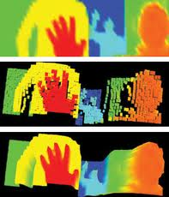
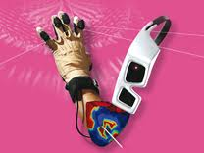
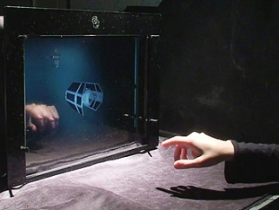
MONDO VIRTUALE
Gli ambienti di simulazione saranno sempre più impiegati nella difesa, nella medicina, nell’educazione, nella mobilità e nel business
Dall’e-commerce ai negozi virtuali
Chirurgia remota
Training virtuale e webinar, senza spostamenti delle persone
Assistenza e manutenzione da remoto ad impianti in luoghi lontani
Formazione a distanza per l’utilizzo di macchine e strumenti
Realtà immersiva e interazioni gestuali applicate al comando e pilotaggio di dispositivi di uso comune

Slide 22
NUOVI MODELLI DI BUSINESS

Slide 23
NUOVI MODELLI DI BUSINESS
Dall’acquisto al noleggio, anche dei mezzi di produzione, che così potranno essere più facilmente saturati
Pagamento per unità di utilizzo (ad esempio per Km percorsi, ore volate, telefonate effettuate, …)
La condivisione di risorse (infrastrutture, macchinari) introdurrà nuove dinamiche di relazione tra concorrenti e tra clienti e fornitori.
Nuovi prodotti potranno essere appositamente studiati per nuovi segmenti di mercato, quali ad esempio i prodotti a basso costo e requisiti essenziali, o l’insieme prodotto+servizio (ad esempio impianti di produzione, materiali di consumo e personale con adeguate competenze).

Slide 24
SVILUPPO DELLE RETI E INTELLIGENZA WIRELESS

Slide 25
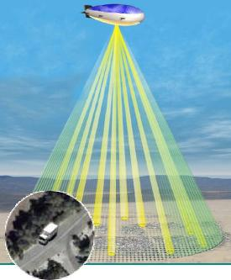
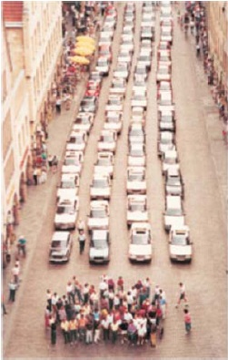
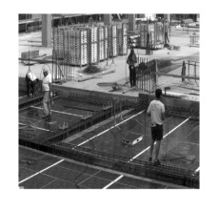
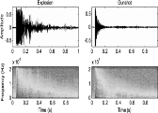
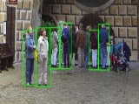
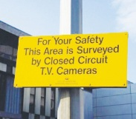
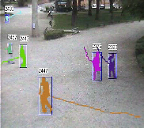
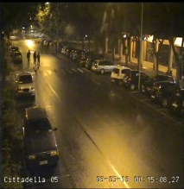
SVILUPPO DELLE RETI E INTELLIGENZA WIRELESS
Nel 2020 l’80% delle trasmissioni di segnali sarà wireless ed integrata in una unica piattaforma IT.
Gli edifici integreranno sistemi di building automation e le abitazioni e gli uffici potranno essere controllati e governati in modo intelligente ed adattativo da dispositivi vari come laptop e Iphone.
La comunicazione Macchina-Macchina sarà sempre più di questo tipo, attraverso sensori wireless che permetteranno la misurazione, il controllo e il comando di dispositivi e macchine, anche a livello di sistemi di produzione, garantendo maggiore affidabilità e flessibilità. Questa tecnologia consentirà anche un più agevole monitoraggio nell’uso dell’energia e dunque anche considerevoli risparmi

Slide 26
INNOVATING TO ZERO

Slide 27
INNOVATING TO ZERO
L’innovazione di prodotti e processi sarà orientata alla riduzione (in prospettiva a zero) dei difetti, delle falle di sicurezza, degli errori, degli incidenti e delle emissioni pericolose per l’ambiente e la salute dei cittadini
Incremento dell’uso delle tecniche di prevenzione e di gestione degli errori e dei difetti in produzione
Incremento delle performance degli impianti in termini di produttività , mediante tecniche di diagnostica, prognostica e manutenzione programmata.
Gestione del ciclo di vita e del total cost
Riduzione dei consumi di energia e degli sprechi, materiali innovativi e più performanti.
Incremento dell’efficienza dei sistemi di conversione dell’energia (motori, turbine, pompe, …) mediante l’uso di tecniche di simulazione con obiettivi di ottimizzazione
Nuovi modelli di business che consentano una riduzione della logistica collegata alle merci (mercati km-zero)

Slide 28
TECNOLOGIE ABILITANTI DEL FUTURO

Slide 29
TECNOLOGIE ABILITANTI DEL FUTURO
Nanotecnologie
Micro and nano-elettronica
Biotecnologie industriali
Fotonica
Materiali avanzati ed intelligenti
Sistemi avanzati di produzione

Slide 30
MOBILITA’ ELETTRICA

Slide 31
MOBILITA’ ELETTRICA
40 milioni di vetture elettriche (2 e 4 ruote) vendute annualmente nel mondo nel 2020
Crescita importante del settore 2 ruote, con ottimo potenziale in Italia
Trasporto pubblico e standardizzazione normativa
Connessioni con le reti ICT
Comunicazioni V2V e V2I
Innovazione orientata ai sistemi di accumulo e ricarica (costruzione gestione/utilizzo)

Slide 32
CURA E PREVENZIONE NELLA SANITA’

Slide 33
CURA E PREVENZIONE NELLA SANITA’
incremento di patologie croniche degenerative correlate all’età (cardiopatie, ipertensione, diabete, Alzheimer, obesità)
gestione del paziente meno invasiva, più preventiva e con medicinali fatti sempre più "su misura“
ottimizzazione dell'intero processo sanitario – dalla prevenzione alla diagnosi, dalla terapia alla riabilitazione e rieducazione
tecnologie innovative per la diagnosi e la terapia, combinate con ICT
prevenzione, corretti stili di vita e aumento dell’attenzione al benessere psico-fisico
Health, wellness and well being

Slide 34
IMPRESA DEL FUTURO: INTELLIGENTE E VERDE

Slide 35
IMPRESA DEL FUTURO: INTELLIGENTE E VERDE
Flessibilità con elevata capacità produttiva
Automazione incrementata ed intelligenza artificiale
Riconfigurabilità, efficienza energetica e bassi consumi di potenza
Manutenzione predittiva
Sfruttamento a fini energetici di residui e scarti
Massiccio ricorso alle tecnologie wireless
Riduzione del consumo di acqua (anche attraverso riciclo e riuso)

Slide 36
RETI DISTRIBUITE DI GENERAZIONE DI POTENZA ELETTRICA

Slide 37
RETI DISTRIBUITE DI GENERAZIONE DI POTENZA ELETTRICA
Aumento della produzione da fonti rinnovabili
Orientamento alla riduzione della taglia degli impianti
Incremento dell’efficienza dei sistema di distribuzione e connessione

Slide 38
ALCUNE PAROLE CHIAVE RICORRENTI
Intelligenza
Connettività
Convergenza di tecnologie
Mobilità
Elevata personalizzazione
Centralita’ della persona (value for many not value for money)
Condivisione, concorrenza collaborativa, conformita’

Slide 40
AREE DI INTERVENTO PRIORITARIE
SISTEMI DI INTERESSE STRATEGICO
Agroalimentare
Edilizia e Costruzioni
SISTEMI AD ELEVATO POTENZIALE DI CRESCITA
Industrie della salute
Industrie culturali e creative
Meccatronica e Motoristica

Slide 44
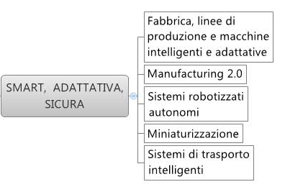
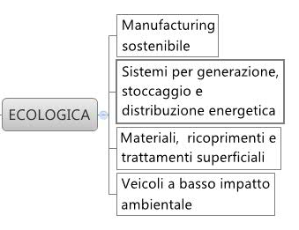

Slide 45
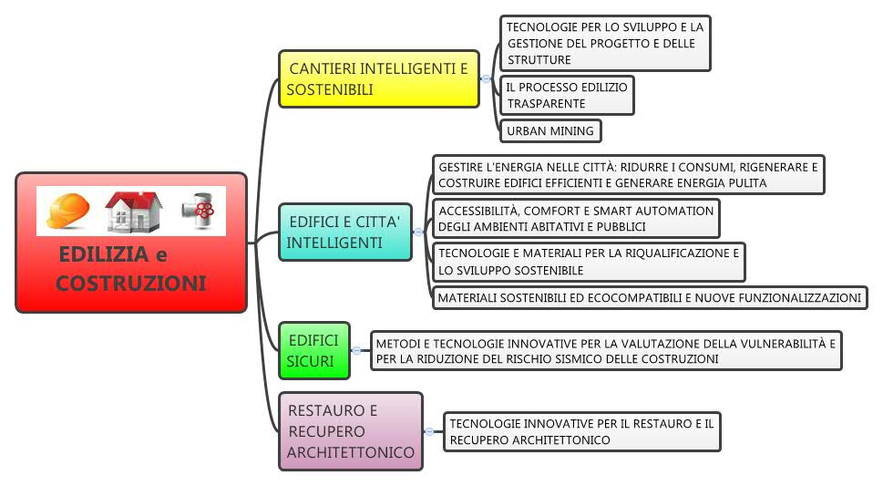

Slide 47
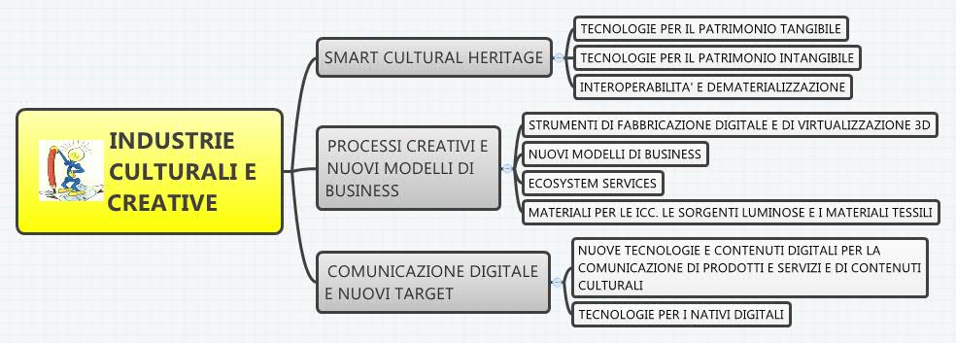

Slide 48
Grazie per l’attenzione!
leda.bologni@aster.it

